Slide 1
À propos de l’incidence des cancers du col utérin dans quelques pays chez qui le taux de vaccination anti-HPV est élevé (Australie, Royaume-Uni, Norvège) … et à propos du vaccin HPV
Pr Olivier Epaulard
Service des Maladies Infectieuses
CHU Grenoble Alpes
Décembre 2018

Slide 2
Certaines personnes évoquent des informations sur l’incidence des cancers du col utérin dans plusieurs pays.
En particulier, ces personnes tentent de montrer que ces données seraient en faveur d’une responsabilité du vaccin anti-papillomavirus (HPV) dans l’augmentation de ce cancer.
Ces données ne montrent cependant pas du tout cela ; et l’ensemble des autres données disponibles montrent au contraire que la vaccination anti-HPV est associée à une baisse des maladies liées à ces virus.

Slide 3
Certaines personnes évoquent ainsi les données de l’Australian Institute of Health and Welfare concernant l’incidence des cas de cancer du col dans différentes tranches d’âge en Australie.
https://www.aihw.gov.au/reports/cancer/acim-books/contents/acim-books

Slide 4
Ces données montrent en effet une stagnation depuis 2002 de l’incidence des cancer du col (par rapport à la diminution importante sur la période 1994-2001) ; mais cette évolution ne peut pas être rattachée au vaccin HPV, qui n’a été introduit dans la vaccination des adolescentes en Australie qu’en 2007.
https://www.aihw.gov.au/getmedia/da7bff73-5b78-4cf8-a719-5903a75fcc9a/13953.pdf.aspx?inline=true

Slide 5
Les données par classes d’âge sont également fournies par l’Australian Institute of Health and Welfare
https://www.aihw.gov.au/getmedia/8c27a07d-524d-4209-9b74-daba4f233303/cervical-cancer.xlsx.aspx
Certaines personnes font état d’une « terrible augmentation » dans la classe d’âge 20-24 ans sur les dernières années

Slide 6
Ces données montrent une absence d’augmentation d’incidence pour la classe d’âge 20-24 ans sur la période 2000-2014 ; et une augmentation d’incidence de 2007 à 2014 de 0,7 à 1,5 / 100000 … mais la vaccination n’a été lancée qu’en 2007, principalement pour les jeunes filles de 11 à 13 ans, et qui n’ont que 18-20 ans en 2014.
https://www.aihw.gov.au/getmedia/8c27a07d-524d-4209-9b74-daba4f233303/cervical-cancer.xlsx.aspx

Slide 7
Il faut d’ailleurs noter que les classes d’âge avant 25 ans sont très peu touchées par le cancer du col.
https://www.aihw.gov.au/getmedia/da7bff73-5b78-4cf8-a719-5903a75fcc9a/13953.pdf.aspx?inline=true

Slide 8
Par ailleurs, voici la pyramide des âges australienne : les femmes de 20 à 24 ans représentent 3,3% de la population (population totale : 24,6 millions).
Une augmentation de 0,7 à 1,5 cas / 100000 habitants dans la classe d’âge 20-24 ans correspond donc à un passage de 6 cas à 12 cas par an seulement dans toute l’Australie …

Slide 9
Les données produites par l’Australie au sujet de son activité de dépistage des lésions cancéreuses et pré-cancéreuses du col montre par ailleurs des évolutions par tranches d’âge (diapositive suivante).
https://www.aihw.gov.au/getmedia/8a26b34d-a912-4f01-b646-dc5d0ca54f03/aihw-can-111.pdf.aspx?inline=true

Slide 10
Ces données australiennes montrent une diminution de l’incidence des lésions précancéreuses entre 2004-2006 et 2015 et 2016 pour les classes d’âges qui ont été vaccinées (<25 ans en 2016).
Il apparait extrêmement improbable que des cancers soient plus fréquents à l’avenir si les lésions précancéreuses sont moins fréquentes.
https://www.aihw.gov.au/getmedia/8a26b34d-a912-4f01-b646-dc5d0ca54f03/aihw-can-111.pdf.aspx?inline=true

Slide 11
Certaines personnes évoquent également les chiffres du cancer du col au Royaume-Uni, en particulier dans le groupe des moins de 30 ans.
Sur la page de Cancer Research UK, on trouve les informations détaillées sur les diapositives suivantes.
https://www.cancerresearchuk.org/health-professional/cancer-statistics/statistics-by-cancer-type/cervical-cancer#heading-Zero

Slide 12
Il a été observé au Royaume-Uni une diminution de 1993 à 2004 de l’incidence du cancer du col, puis depuis 2004 une stagnation; mais cet arrêt de la décroissance a commencé avant que le vaccin ne soit introduit (2008), et surtout bien avant que les classes d’âge vaccinées arrivent à l’âge où les cancers du col sont détectés.
www.cancerresearchuk.org/

Slide 13
Il existe d’autre part au Royaume-Uni une augmentation de l’incidence chez les jeunes femmes entre 25 et 34 ans ; mais cette augmentation avait commencé au début des années 2000, avant que les jeunes filles vaccinées entre 11 et 13 ans (à partir de 2008) n’arrivent à l’âge d’avoir un cancer du col.
Il existe par ailleurs au Royaume-Uni une augmentation de l’incidence chez les jeunes femmes entre 20 et 24 ans ; les données montrent cependant qu’il s’agit essentiellement d’une augmentation entre 24,5 ans et 25 ans, du fait de l’augmentation de la promotion du dépistage à cet âge (cf diapositive suivante).

Slide 14
Cet effet de l’offre de dépistage chez les femmes de 20 à 24 ans au Royaume-Uni est analysé dans cet article paru en 2018.

Slide 15
“L’incidence annuelle du cancer du col de l’utérus chez les femmes de 20 à 24,5 ans a diminué au cours du temps, alors que entre 24,5 et 25 ans, l’incidence est passé de 16/100 000 avant 2013 à 49/100 000 en 2015. Cette augmentation est liée au fait qu’il a été proposé aux femmes de bénéficier d’un dépistage à 24,5 ans au lieu de 25.
En parallèle, l’incidence a diminué chez les femmes entre 25 et 25,5 ans qui avaient eu un dépistage entre 24,5 et 25 ans.”

Slide 16
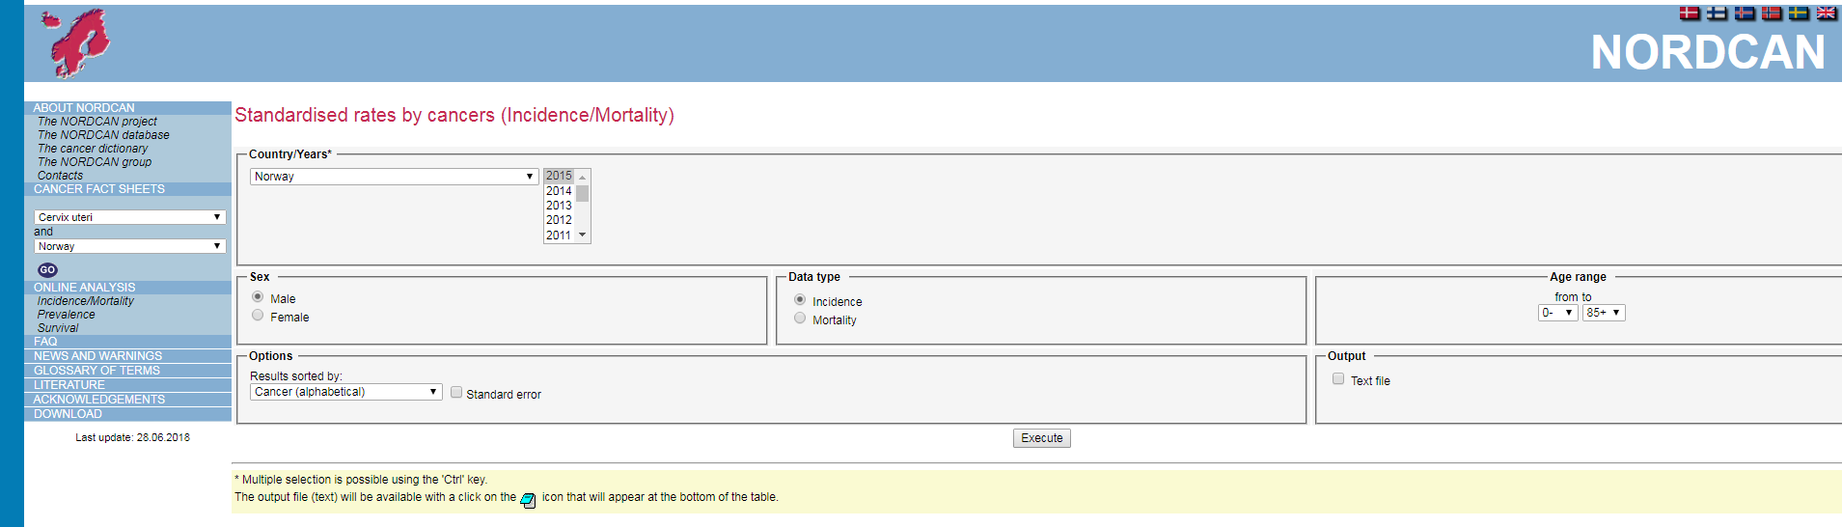
Enfin, certaines personnes évoquent l’incidence du cancer du col en Norvège
Ces données sont disponibles via l’entité NordCan, qui recense l’épidémiologie des cancers en Scandinavie :
http://www-dep.iarc.fr/NORDCAN/english/frame.asp

Slide 17
Comme dans d’autres pays, les données montrent une stagnation de l’incidence du cancer du col depuis le début des années 2000, après une diminution sur la période 1975-2000

Slide 18
Les chiffres montre une augmentation de l’incidence du cancer du col pour certaines classes d’âge entre 2005-2007 et 2015 : les classes d’âge 30-39 et 40-49 ; mais il s’agit de femmes qui n’ont pas été vaccinées.
http://www-dep.iarc.fr/NORDCAN/english/frame.asp

Slide 19
L’analyse plus fine par groupes d’âge de 5 années montre que la population vaccinée (femmes nées en 1997 et après) ne sont pas concernées par cette augmentation.
http://www-dep.iarc.fr/NORDCAN/english/frame.asp

Slide 20
D’autre part, l’efficacité des vaccins HPV est déjà démontrée sur plusieurs plans :
Les maladies liées à l’HPV sont plus rares dans les essais cliniques chez les femmes vaccinées
Surtout, les pays chez qui la couverture vaccinale est élevée observent une diminution de l’incidence des lésions précancéreuses du col utérin dans les classes d’âge chez qui la vaccination était recommandée
Les diapositives suivantes présentent quelques exemples de cette efficacité

Slide 21
Cet article montre une diminution des lésions précancéreuses du col utérin (cervical intraepithelial neoplasia, CIN) dans plusieurs registres et bases de données aux USA dans les classes d’âge vaccinées (11-12 ans en 2006)
https://www.sciencedirect.com/science/article/pii/S1876285917304941

Slide 22
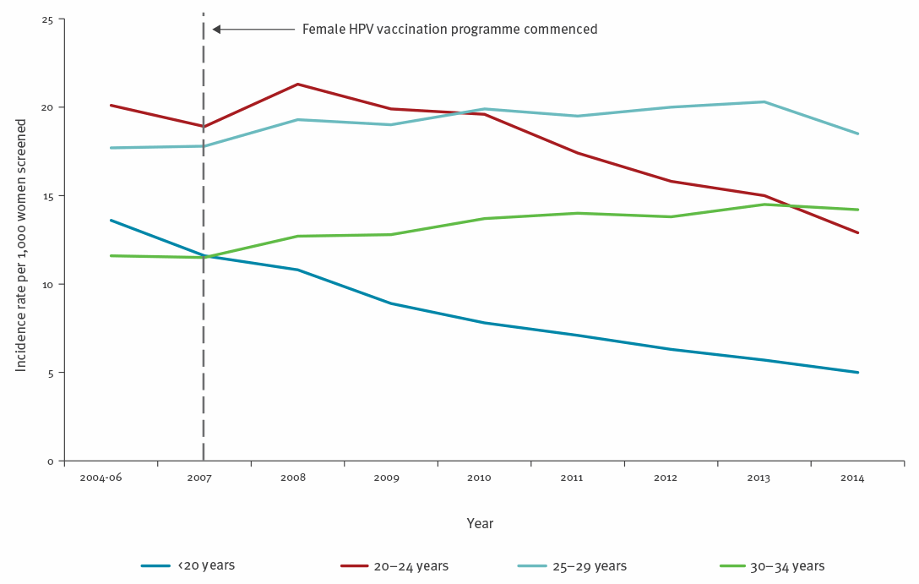
Les donnés disponibles en Australie montrent par ailleurs une diminution de l’incidence des lésions cervicales « de haut grade » dans la classe d’âge des femmes vaccinées.
https://www.eurosurveillance.org/content/10.2807/1560-7917.ES.2018.23.41.1700737

Slide 23
Un modèle prédictif élaboré dans cet article de 2017 montre par ailleurs qu’il est possible d’envisager l’éradication des 4 HPV 16/18/6/11 si on vaccine garçons et filles à 80%.
https://www.sciencedirect.com/science/article/pii/S2468266716300019?via%3Dihub

